Slide 1
«Охрана здоровья детского населения Тамбовской области. Пилотный проект «Школьная медицина»

Slide 2
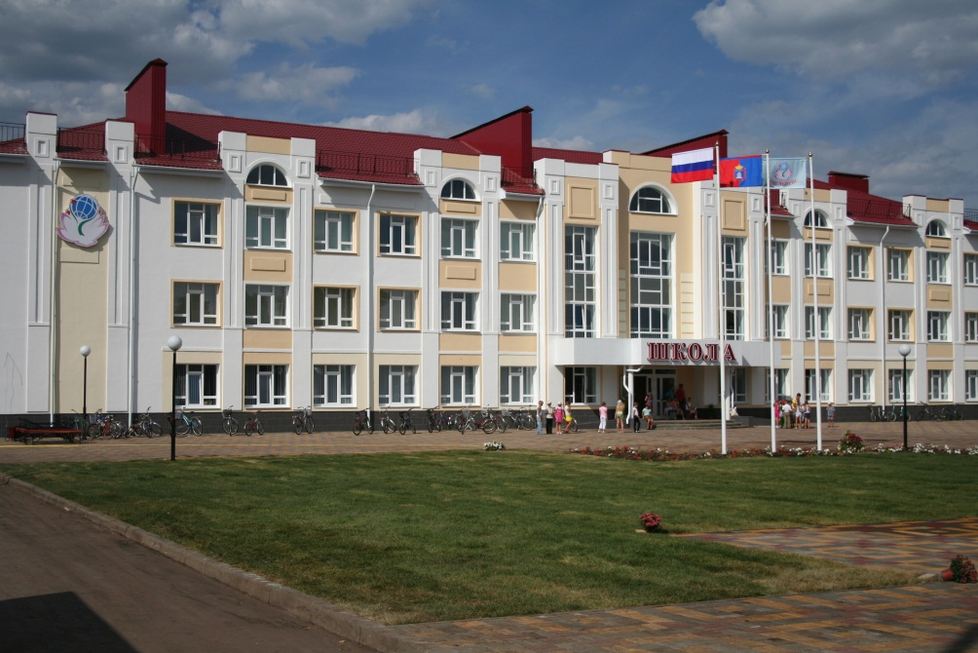
Проект
«Школьная медицина»
173 017 детей
103 базовых школ, 370 филиалов
Структура заболеваемости детского населения (%)
92 066
школьников

Slide 3
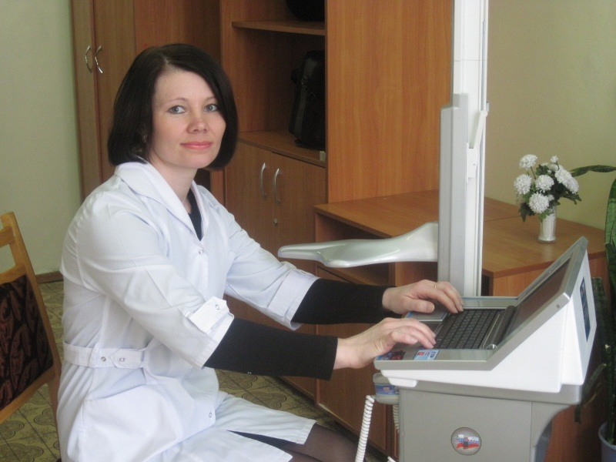
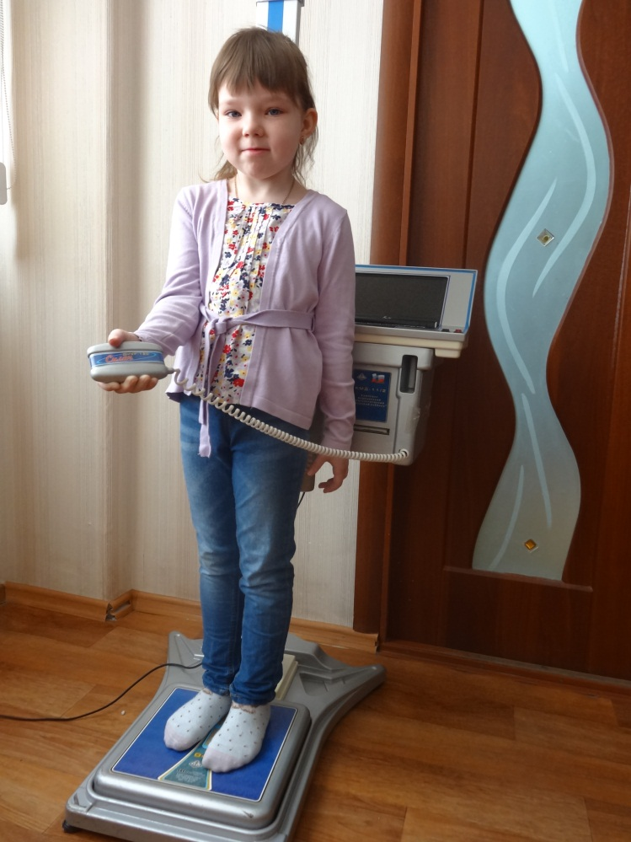
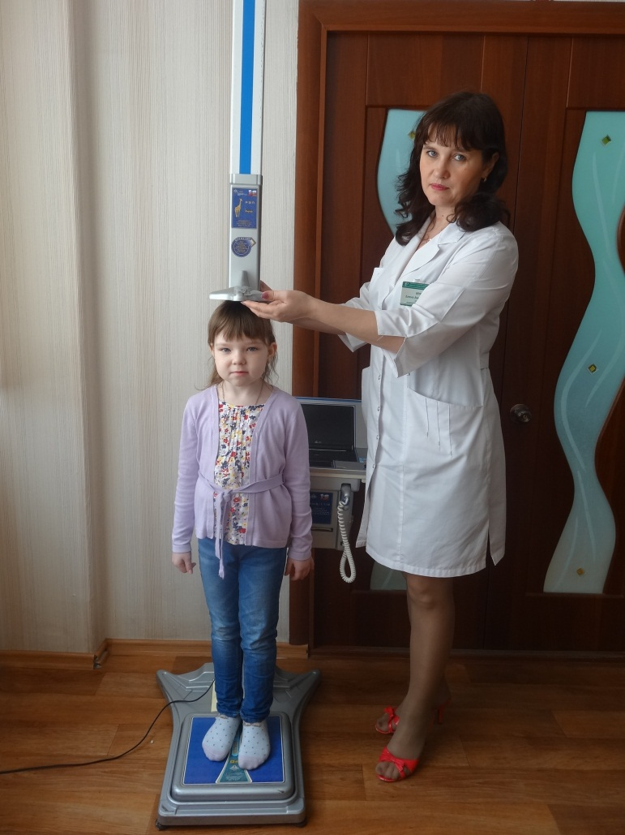
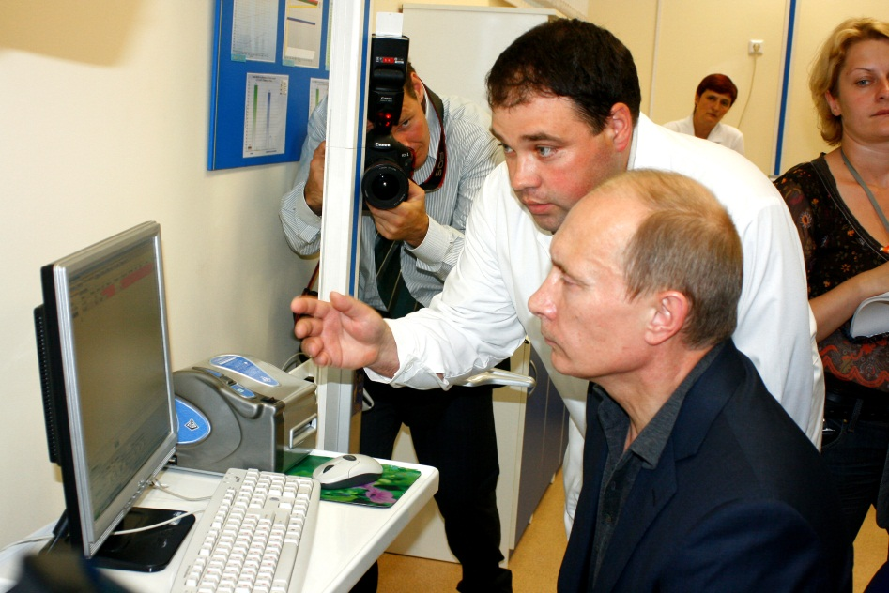
Мониторинг здоровья школьников
100% охват обучающихся
92 тыс. школьников
40 тыс. детей, посещающих дошкольные учреждения

Slide 4
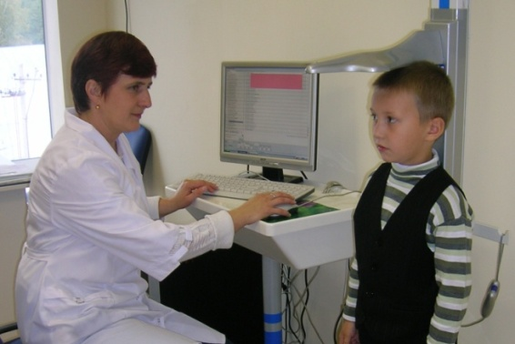
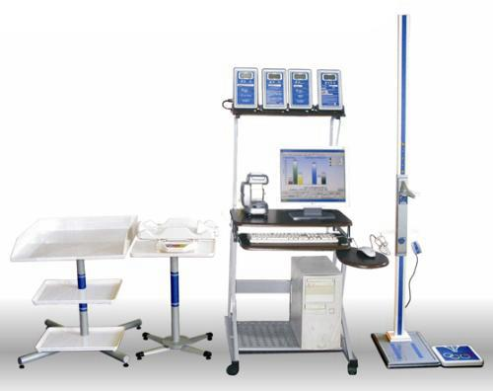
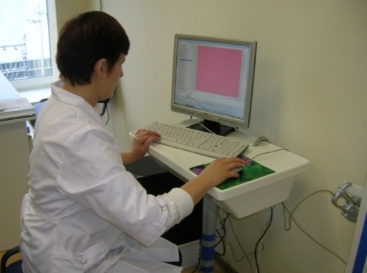
Результаты мониторинга здоровья (2010-2016):
на 6% увеличилось количество детей с гармоничным физическим развитием
на 14% снизилась заболеваемость болезнями органов пищеварения и эндокринной системы, на 22% - анемиями
на 7% увеличилось количество детей с первой группой здоровья, а с третьей группой здоровья уменьшилась на 5,5%
Мониторинг здоровья школьников
Динамика заболеваемости детского населения
За последние 5 лет в области прослеживается четко выраженная тенденция снижения заболеваемости детей и подростков, составившая 16,6% за счет всех классов заболеваний.

Slide 5
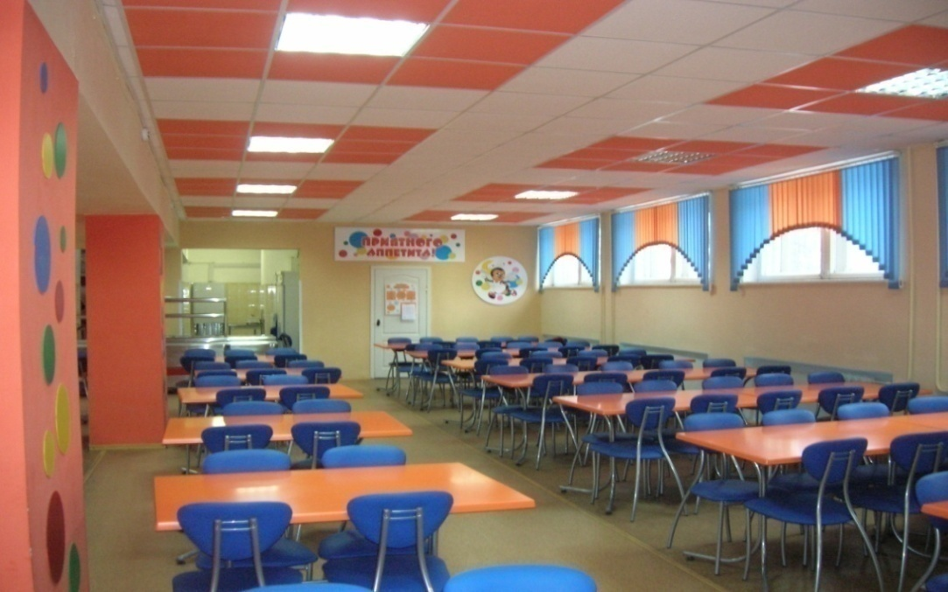
Проект
«Школьное питание»
В 100% школ созданы условия для обеспечения обучающихся 2-х разовым горячим питанием
2008-2012 гг. Тамбовская область победитель конкурсных отборов субъектов РФ по реализации проекта «Школьное питание»
Реконструированы 330 пищеблоков и обеденных залов школьных столовых в соответствии с единым дизайн – проектом Установлено современное технологическое оборудование: пароконвектоматы, мармитные линии, посудомоечные машины, пекарские и расстоечные шкафы и др. | Внедрены новые технологические процессы: щадящие режимы тепловой обработки продуктов, которые рекомендуются в детском питании: варка паром, запекание, припускание, тушение В рационы школьников введены продукты функционального и оздоровительного назначения Разработаны инновационные программы повышения квалификации специалистов в сфере школьного питания

Slide 6
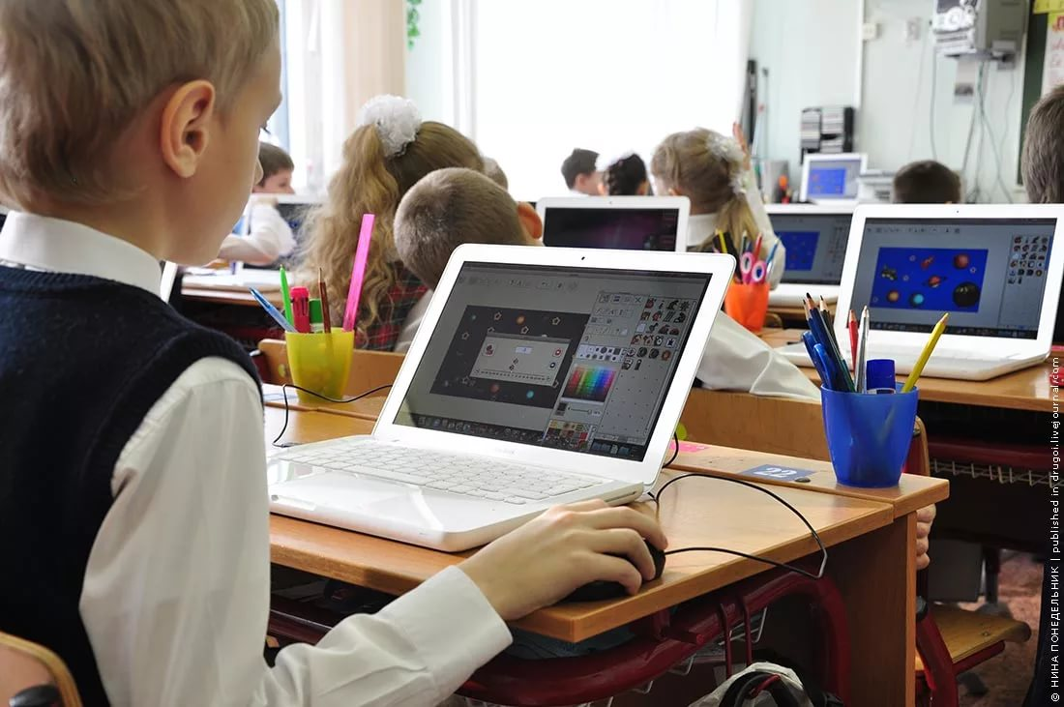
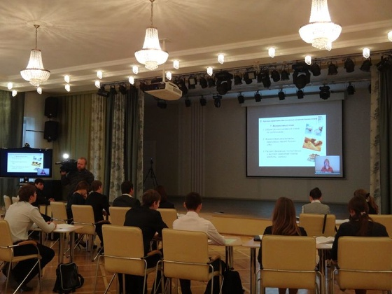
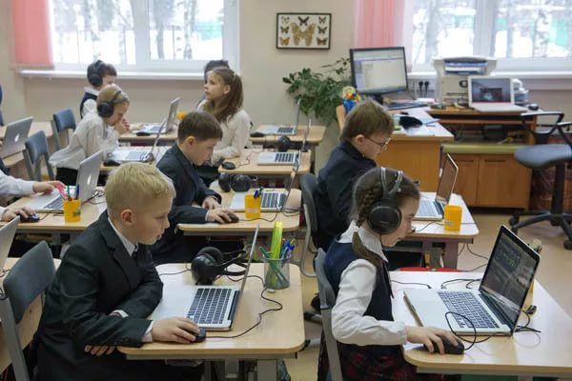
Создание новых моделей школ
В 2016 году 14 видеосеминаров и видеоконференций по вопросам здоровьесбережения

Slide 7
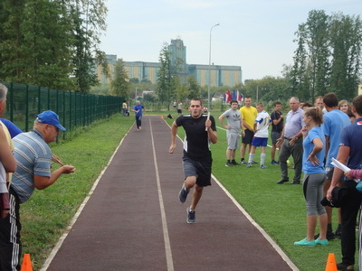
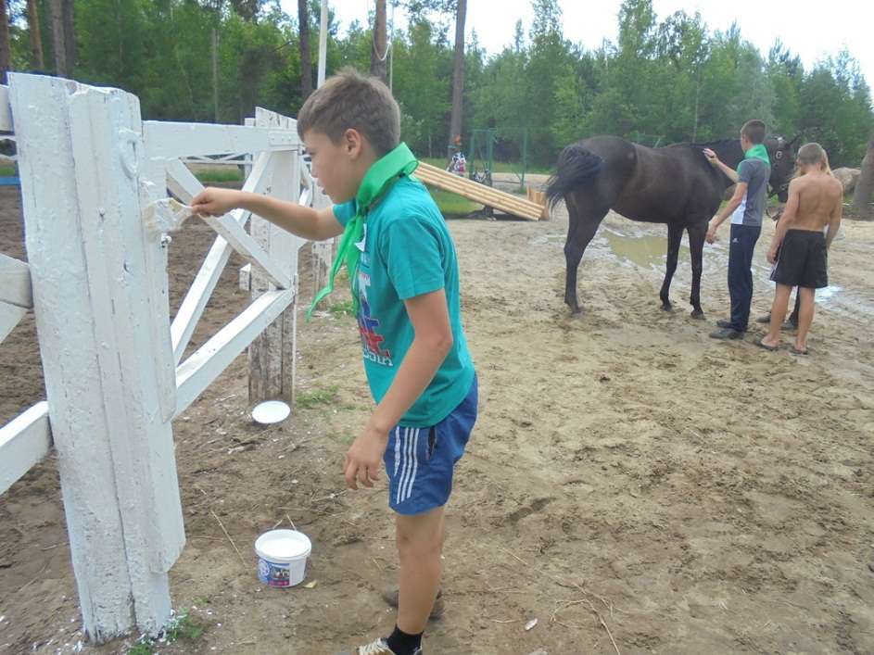
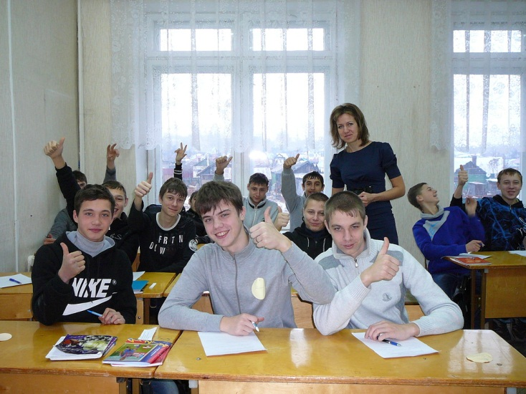
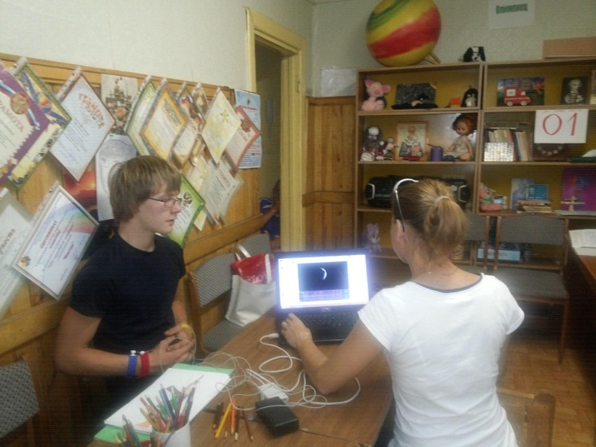
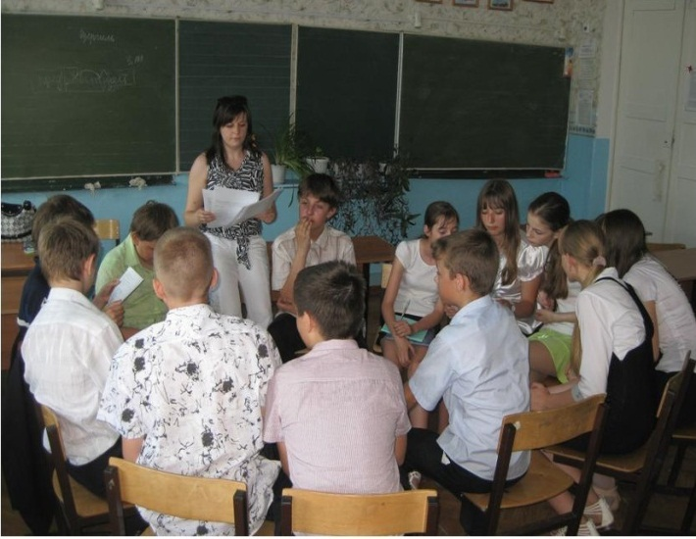
Проектная деятельность образовательных учреждений
60% школ работают в проектах здоровьесберегающих технологий

Slide 8
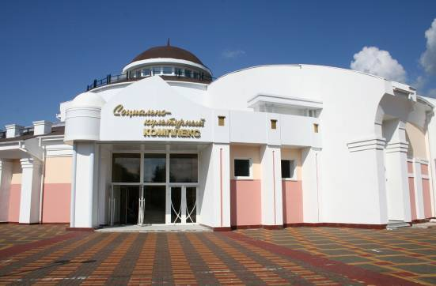
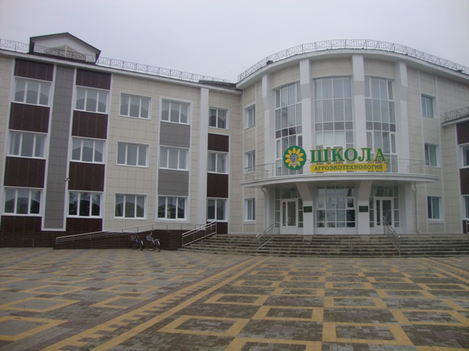
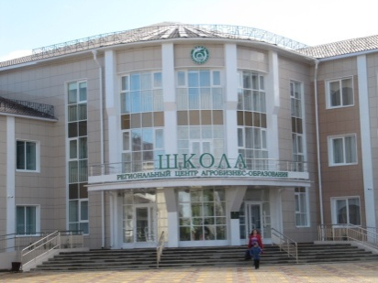
Проектная деятельность образовательных учреждений
«Интенсивная школа»
«Позитивное развитие через социальное проектирование»
«Сталкер»
«Биологическая обратная связь»
«Снижение делинквентности у подростков путем преодоления социального отчуждения»
«Игротерапия»
«Спартанские игры»
«Игровая на колесах»

Slide 9
Реализация государственной политики в сфере здорового образа жизни обучающихся
Федеральные органы исполнительной власти
Органы исполнительной власти области
Министерство образования и науки РФ
Администрация области
Управление образования и науки
Управление здравоохранения
Министерство здравоохранения РФ
Управление по физической культуре, спорту, туризму
Министерство спорта РФ
Управление труда и социального развития
Министерство промышленности и торговли РФ
Управление сельского хозяйства
Координационный Совет
по формированию здорового образа жизни населения области
Министерство сельского хозяйства РФ
Управление по развитию промышленности и предпринимательства
Федеральная служба по надзору в сфере защиты прав потребителей и благополучия человека
Территориальное управление Роспотребнадзора
Управление культуры и архивного дела
Общественные организации
Органы местного самоуправления
Общественная палата Тамбовской области
Координационные советы по формированию здорового образа жизни при главах администраций городских округов и муниципальных районов области
Научные организации
Ассоциация "Совет муниципальных образований Тамбовской области"
Образовательные организации
Детские и молодежные объединения
Городские и поселковые советы

Slide 10
Модель управления реализацией проекта «Школьная медицина»
Координационный совет
Министерство здравоохранения
Российской Федерации
Наблюдательный совет | Экспертно-консультативный совет
Управление образования и науки области
Территориальная рабочая группа
ШКОЛА
ШКОЛА
Управление здравоохранения области
ШКОЛА
ШКОЛА
ШКОЛА
Управление по физической культуре и спорту области
ШКОЛА
ШКОЛА
Школьная рабочая группа
Управление Роспотребнадзора
по области
Кураторы пилотных площадок

Slide 11
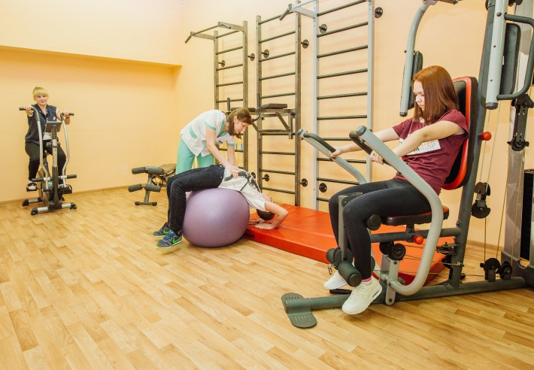
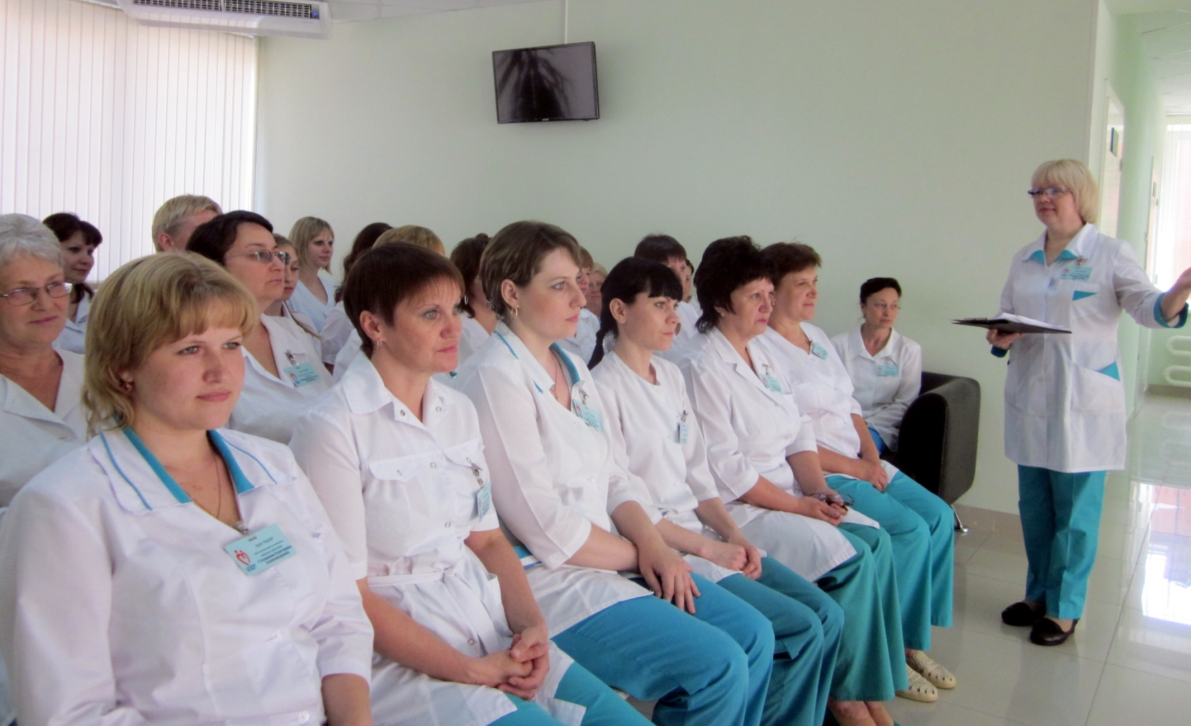
Реализация проекта «Школьная медицина»
Межведомственная группа, схема межведомственного взаимодействия,
система управления проектом
Программа подготовки педагогических и медицинских кадров
Положение об экспертно-консультативном совете,
Положение о взаимодействии школы и центра медицинской профилактики,
Положение о взаимодействии с органами местного самоуправления

Slide 12
Проект «Школьная медицина»
Задачи на 2017 год
Разработка нормативной правовой базы
Формирование кадрового потенциала:
подготовка профессорско-преподавательского состава по внедрению профессионального стандарта специалиста в области школьной медицины
расширение функционала школьных медицинских работников и разработка мер материального стимулирования
завершение подготовки институтом повышения квалификации учителей модуля для преподавателей ОБЖ по здоровому образу жизни
проведение мастер-классов для педагогического персонала по практическим навыкам оказания первой помощи
обучение школьных медицинских работников навыкам оказания экстренной помощи
развитие психологической службы в образовательных учреждениях
III. Внедрение нового содержания и технологий:
развитие системы адаптированной физической культуры для детей с ограниченными возможностями
внедрение инновационного технического обеспечения школьных медицинских кабинетов
системное проведение дистанционных форм обучения школьников, родителей и педагогов по основным факторам риска развития заболеваний с целью формирования приверженности к здоровому образу жизни
развитие волонтерского движения за здоровый образ жизни по принципу «Равный обучает равного»
IV. Разработка оценочных процедур

Slide 13
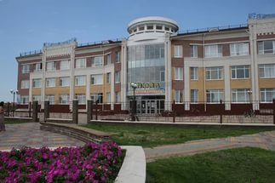
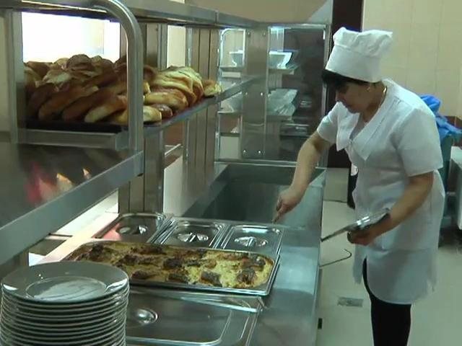
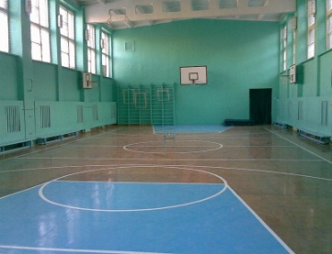
Результаты реализации проекта «Школьная медицина»
Создать образовательную среду, снижающую риски:
временного или стойкого нарушения здоровья обучающихся
нерациональной организации учебного процесса, режима учебной нагрузки и здорового питания
отсутствия культуры здоровья у учеников и их родителей
стрессовых психолого-педагогических факторов
низкой двигательной активности (гиподинамии)

Slide 14
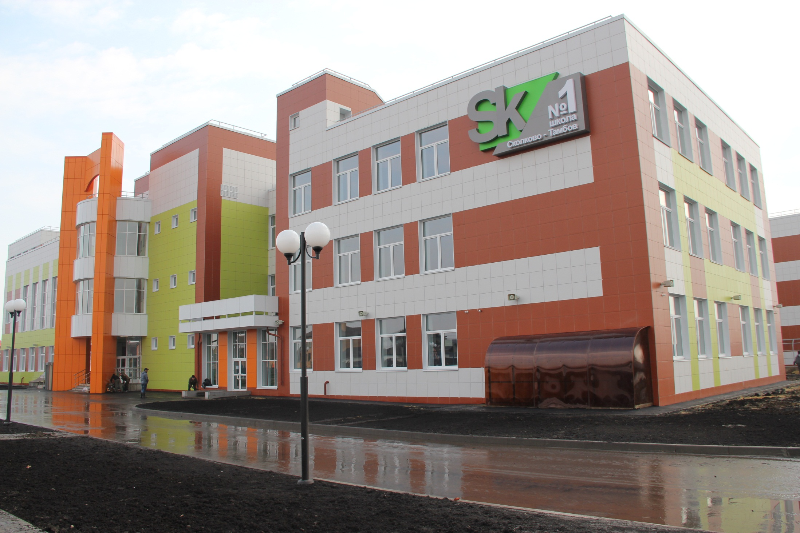
Спасибо за внимание!

